Slide 1
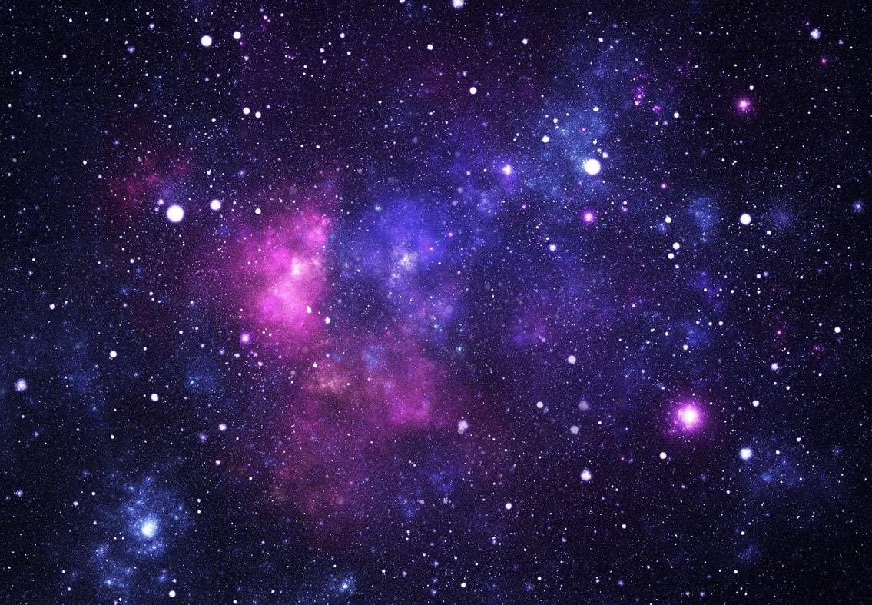
Parabola –PUT DO zvezda
Staša Kostić
Nikola Simonović
Prof. Marina Jovanović - Božilovič
Etš„Nikola Tesla” Niš

Slide 2
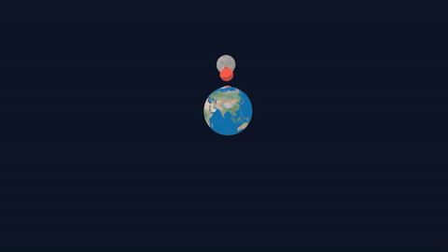
Kada se neko telo krece i kada na to telo deluje sila tako da pravac sile stalno prolazi kroz jednu tacku prostora, takvo kretanje se naziva CENTRALNO KRETANJE, a sila koja deluje na to telo takodje se naziva CENTRALNA SILA. Gravitacionalna sila je jedan vid centalnih sila.
Gravitaciona sila

Slide 3
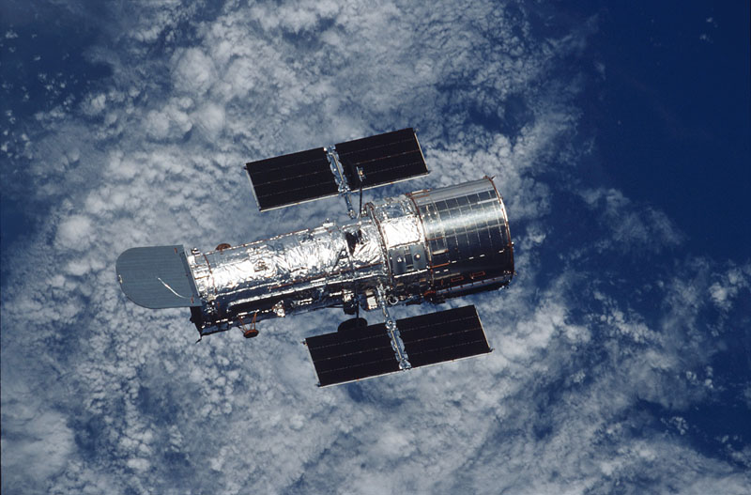
Kretanje vestackih satelita i kosmickih aparata
Vestacki sateliti se ne lansiraju direktno sa povrsine planete Zemlje, jer na takav nacin kretanje ometa otpor u Zemljinoj atmosferi, vec se vestacki sateliti u orbitu izvode pomocu visestepenih raketa.

Slide 4
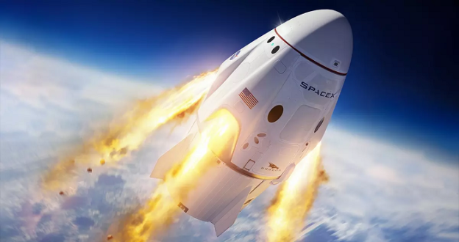
Poslednji stepeni visestepenih reketa daje satelitu potrebnu brzinu na visini h iznad Zemlje.
U zavisnosti od vrednosti te potrebne brzine, kretanje vestackih satelita moze biti po kruznici ili elipsi.
Kretanje po hiperboli ili paraboli kod kosmickih aparata takođe zavisi od vrednosti početne brzine i to kretanje traje sve dok kosmički aparat ne izadje iz sfere dejstva Zemlje.

Slide 5
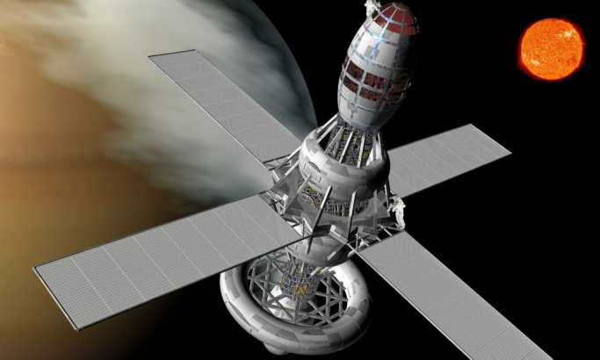
U aktivnom delu raketni motori su ukljuceni i kretanje se odredjuje njihovim delovanjem kao i delovanjem gravitacione sile Zemlje ili nekog drugog nebeskog tela.
Putanja kosmickih aparata deli se na 2 dela :
1. Aktivni
2. Pasivni
U pasivnom delu kretanje se odvija samo pod dejstvom sile privlacenja Zemlje ili drugih tela suncevog sistema. Najbitnije u samom pasivnom delu je POCETNA BRZINA.

Slide 6
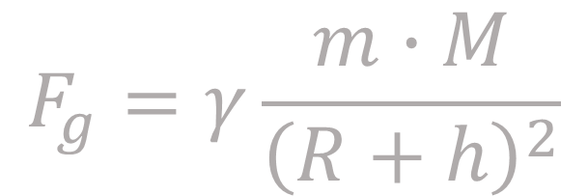


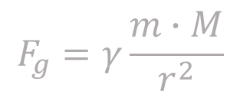
M – masa Zemlje m – masa satelita h – rastojanje od povrsine Zemlje
R – poluprecnik Zemlje
Fg – gravitaciona sila γ – univerzalna konstanta
Fg =𝜉
1 m
2
$${\vec{F}}_{g}$$
h
R
M
$$F_{g}=γ\frac{m∙M}{r^{2}}$$
$$F_{g}=γ\frac{m∙M}{{\left(R+h\right)}^{2}}$$
$$r=R+h$$

Slide 7
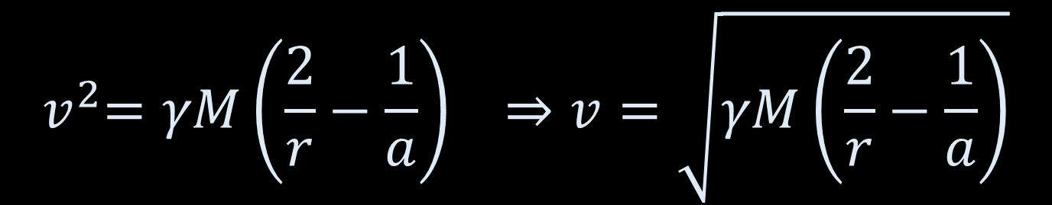
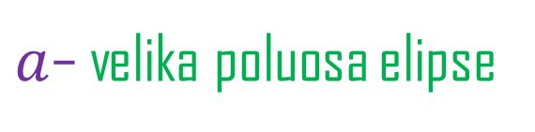
Da bi se odredila brzina kretanja tela mase m pod dejstvom gravitacione sile, polazi se od izraza za rad koji se izvrsi prilikom premestanja tela iz tacke 1 u tacku 2, uz koriscenje zakonu o odrzanju energije.
Na taj nacin dobija se izraz:
$${ v}^{2}=γM\left(\frac{2}{r}−\frac{1}{a}\right) ⇒v=\sqrt{γM\left(\frac{2}{r}−\frac{1}{a}\right)}$$
$a$– velika poluosa elipse

Slide 8
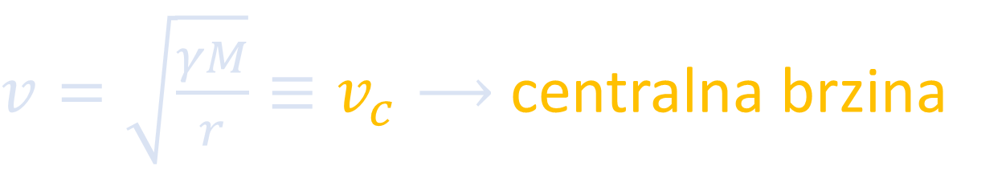
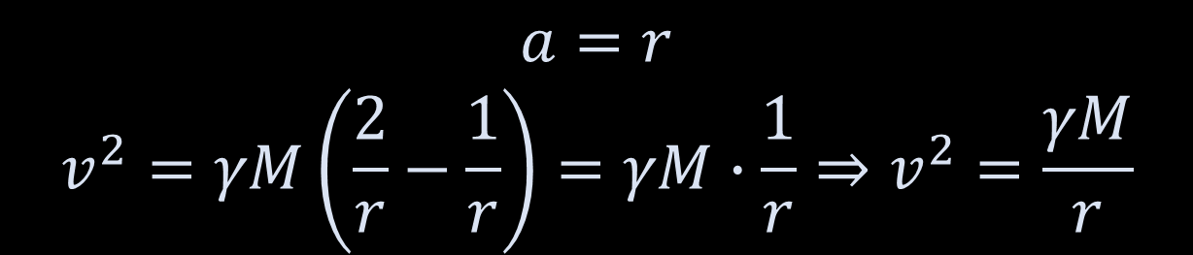

U zavisnosti od mesta lansiranja i od inteziteta pravca pocetne brzine, vestacki satelit ce se idalje kretati po kruznici, ukoliko u poslednji izraz stavimo :
$$a=r$$
$$v^{2}=γM\left(\frac{2}{r}−\frac{1}{r}\right)=γM∙\frac{1}{r}⇒v^{2}=\frac{γM}{r}$$
$v=\sqrt{\frac{γM}{r}}≡v_{c}⟶$ centralna brzina
Kretanje satelita bice po kruznici poluprecnika
r= R+h, brzinom $v_{c}$

Slide 9


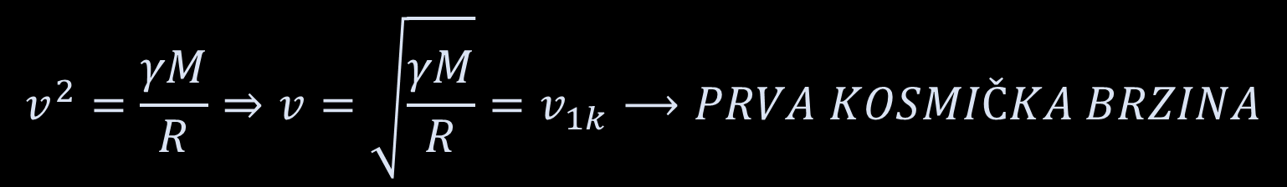
Ukoliko kazemo da je h<< R (za kretanje koje je blizu Zemljinoj povrsini) tada je:
$$r\sim R$$
$$v^{2}=\frac{γM}{R}⇒v=\sqrt{\frac{γM}{R}}=v_{1k}⟶PRVA KOSMIČKA BRZINA$$
Brzina je tada $v_{1k}⟶PRVA KOSMIČKA BRZINA$

Slide 10
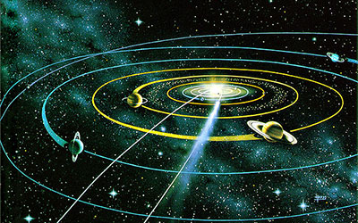
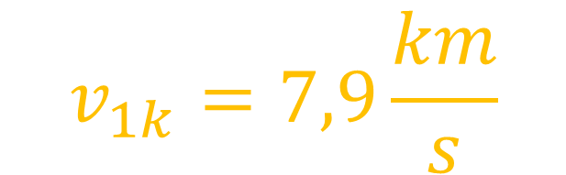
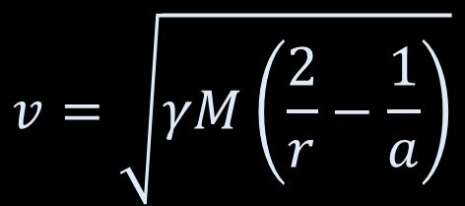
Prva kosmicka brzina je brzina koju imaju satelititI koji se krecu iznad same povrsine Zemlje i ona iznosi :
Kosmicke brzine
$$v_{1k}=7,9\frac{km}{s}$$
$$v=\sqrt{γM\left(\frac{2}{r}−\frac{1}{a}\right)}$$
Za kretanje po elipsi izraz za brzinu je :

Slide 11
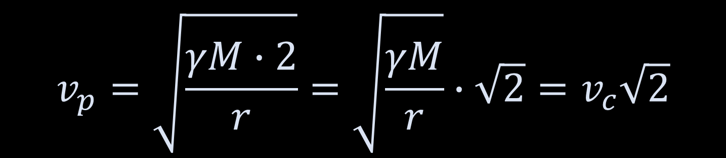
Ukoliko se u predhodnoj formuli za brzinu doda da nam je promenljiva a jednaka beskonacnosti, kretanje ce onda biti po PARABOLI.
$$v_{p}=\sqrt{\frac{γM∙2}{r}}=\sqrt{\frac{γM}{r}}∙\sqrt{2}=v_{c}\sqrt{2}$$
Centralna brzina
Parabolicna brzina

Slide 12
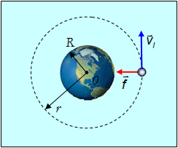

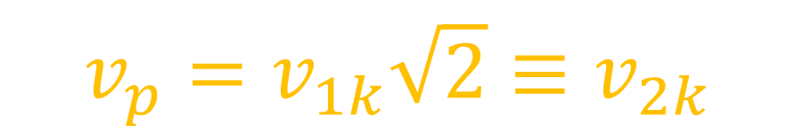
Ukoliko je $v_{c}=v_{1k}$ (na malim visinama od Zemlje) tada je:
$$v_{p}=v_{1k}\sqrt{2}≡v_{2k}$$
Odnosno, ta parabolicna brzina se naziva
DRUGA KOSMICKA BRZINA.

Slide 13
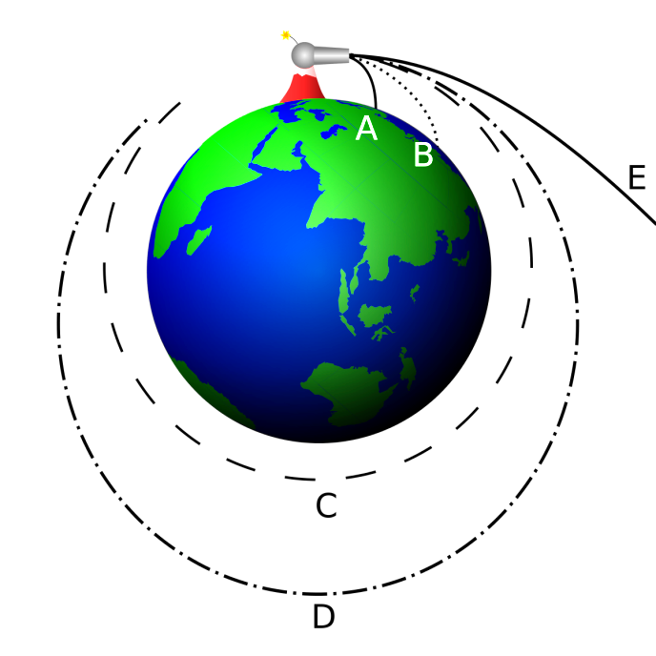
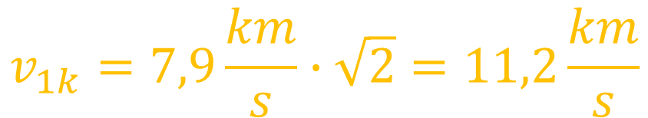
Druga kosmicka brzina ili parabolicna brzina oslobadjanja je najmanja pocetna brzina koju je potrebno dati objektu da napusti gravitaciono polje neke planete tj. u nasem slucaju nase planete Zemlje.
Za nasu planetu ta najmanja brzina iznosi:
$$v_{1k}=7,9\frac{km}{s}∙\sqrt{2}=11,2\frac{km}{s}$$
POSLE TOGA OBJEKAT POSTAJE SUNCEV SATELIT.

Slide 14
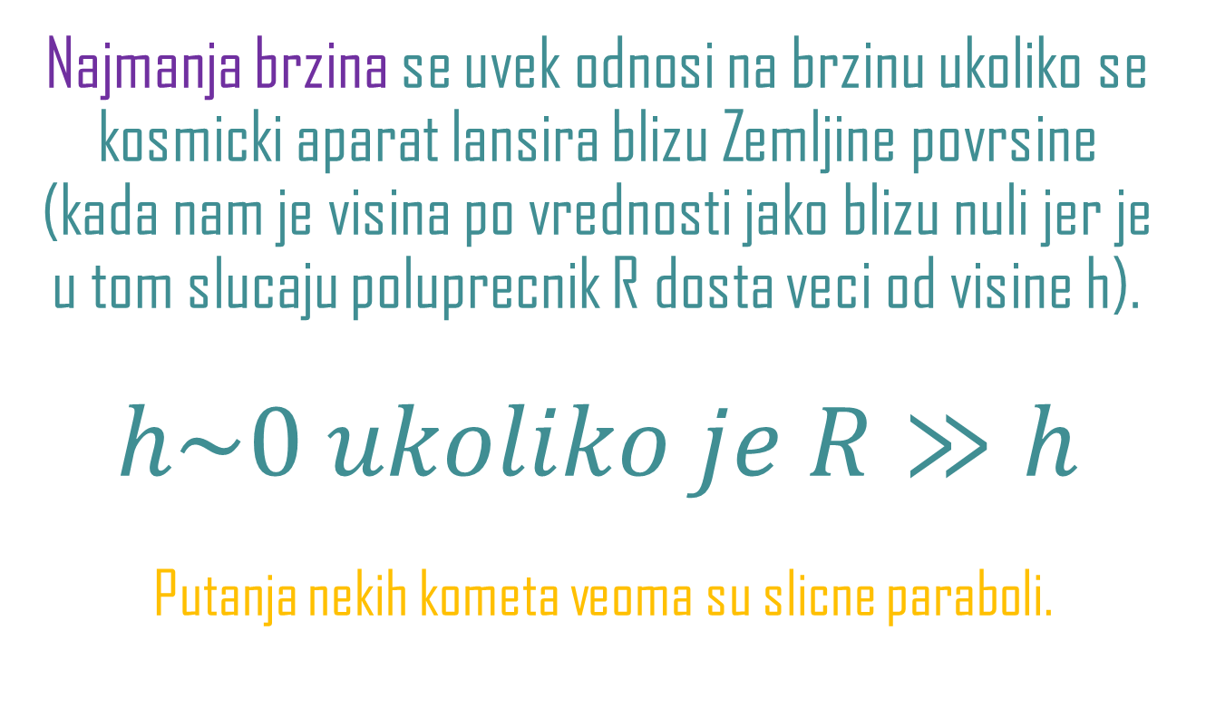
Najmanja brzina se uvek odnosi na brzinu ukoliko se kosmicki aparat lansira blizu Zemljine povrsine (kada nam je visina po vrednosti jako blizu nuli jer je u tom slucaju poluprecnik R dosta veci od visine h).
$$h\sim 0 ukoliko je R≫h$$
Putanja nekih kometa veoma su slicne paraboli.

Slide 15
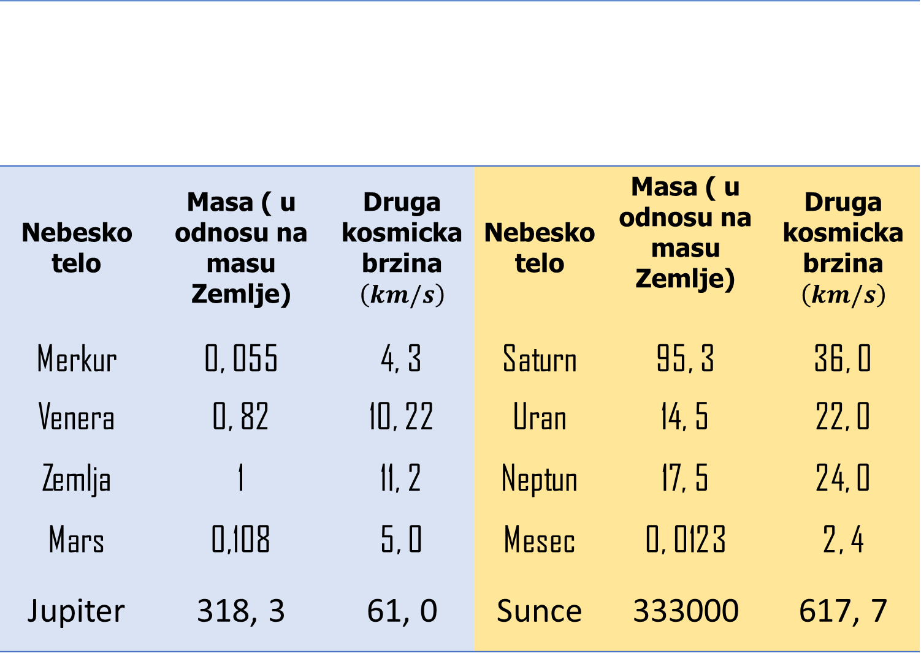
Nebesko telo | Masa ( u odnosu na masu Zemlje) | Druga kosmicka brzina $\left(km/s\right)$ | Nebesko telo | Masa ( u odnosu na masu Zemlje) | Druga kosmicka brzina $\left(km/s\right)$
Merkur | 0, 055 | 4, 3 | Saturn | 95, 3 | 36, 0
Venera | 0, 82 | 10, 22 | Uran | 14, 5 | 22, 0
Zemlja | 1 | 11, 2 | Neptun | 17, 5 | 24, 0
Mars | 0,108 | 5, 0 | Mesec | 0, 0123 | 2, 4
Jupiter | 318, 3 | 61, 0 | Sunce | 333000 | 617, 7
druga telaKosmicka brzina
raznih nebeskih

Slide 16
Kako nakon izlaska iz sfere dejstva Zemlje kosmicki aparat ne bi pao na Sunce, on mora imati brzinu razlicitu od nule u odnosu na Sunce.
Da bi se kosmicki aparat lansirao sa povrsine Zemlje tako da moze da napusti Suncev sistem, potrebno je voditi racuna o pravcu i smeru Zemljine kugle u odnosu na pravac i smer orbitalnog kretanja Zemljine polulopte i da lezi u intervalu od 16,6 km/s do 72,8 km/s.

Slide 17
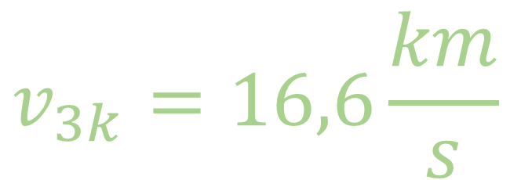
Najmanja odnosno minimalna pocetna brzina koje je potrebna nekom kosmickom aparatu da napusti suncev sistem u odnosu na planetu Zemlju iznosi 16,6 km/s sto nam ujedno i predstavlja
TRECU KOSMICKU BRZINU
$$v_{3k}=16,6\frac{km}{s}$$

Slide 18
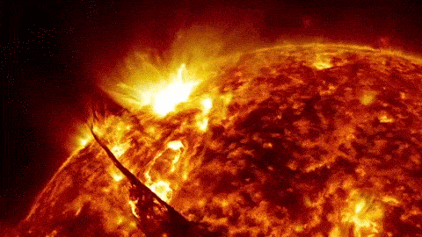
CETVRTA KOSMICKA BRZINA je najmanja brzina koja je potrebna objektu da napusti galaksiju Mlecni put i ta brzina nije ista za sve tacke u toj galaksiju. Ona iznosi 550 km/s.
Naravno to znaci da bez obzira iz koje tacke to telo bude krenulo nije isto niti ce biti isto kao neko drugo telo koji ima mnogo vecu razdaljenu od tog tela.
Sunce se oko centra galakcije krece briznom oko 220 km/s.

